Slide 1
《算法艺术与信息学竞赛》
教学幻灯片
算法图论
第三讲 DAG的算法

Slide 2
声明
本系列教学幻灯片属于刘汝佳、黄亮著《算法艺术与信息学竞赛》配套幻灯片
本幻灯片可从本书blog上免费下载，即使您并未购买本书.
若作为教学使用，欢迎和作者联系以取得技术支持，也欢迎提供有不同针对性的修改版本，方便更多人使用
有任何意见，欢迎在blog上评论
Blog地址：http://artofalgo.blogchina.com

Slide 3
内容介绍
一、拓扑排序
二、关键路径

Slide 4
一、拓扑排序

Slide 5
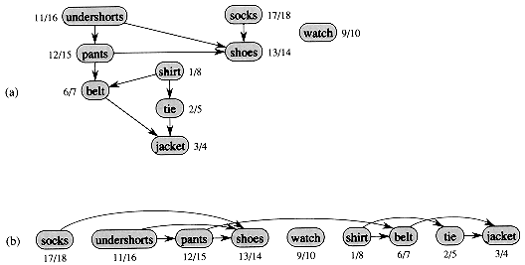
拓扑顺序
穿衣服的顺序

Slide 6
拓扑排序算法
对图G使用DFS算法, 每次把一个结点变黑的同时加到链表首部
定理1: 有向图是DAG当且仅当没有B边
  如果有B边, 有环(易证)
  如果有环c, 考虑其中第一个被发现的结点v, 环中v的上一个结点为u, 则沿环的路径v→u是白色路径, 有白色路径定理, u是v的后代, 因此(u, v)是B边
定理2: 该算法正确的得到了一个拓扑顺序

Slide 7
练习
举例说明存在一个图G和它的一个拓扑顺序, 拓扑排序算法无法得到此序(不管结点排列顺序如何)
设计一个算法判断无向图是否含圈. 时间复杂度应为O(V), 和E无关
每次找0度点, 用队列设计一个O(V+E)时间的算法

Slide 8
参考资料
CLRS 22.4: Topological Sort

